Slide 1
HÀM SỐ BẬC NHẤT VÀ BẬC HAI

Slide 2
MỤC TIÊU BÀI HỌC
Nắm được dạng tổng quát của hàm số bậc nhất và bậc hai
Hiểu ý nghĩa đồ thị, tính đồng biến, nghịch biến
Biết cách vẽ đồ thị và giải bài toán đơn giản liên quan

Slide 3
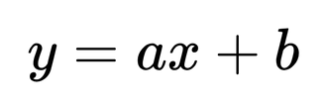
HÀM SỐ BẬC NHẤT
(a khác 0)
Đồ thị: đường thẳng
a > 0 → hàm đồng biến
a < 0 → hàm nghịch biến
📌 Ví dụ: y=2x+1y = 2x + 1y=2x+1
→ Đường thẳng cắt trục tung tại (0;1)(0; 1)(0;1), nghiêng lên

Slide 4
HÀM SỐ BẬC HAI
(a khác 0)
Đồ thị: parabol
a > 0 → parabol hướng lên
a < 0 → parabol hướng xuống

Slide 5
XÁC ĐỊNH DẠNG ĐỒ THỊ HÀM SỐ
CÁCH LÀM
Nếu có dạng y=ax+b → hàm bậc nhất
Nếu có dạng → hàm bậc hai
VÍ DỤ:
MẸO:
Hàm bậc nhất
Đồ thị là đường thẳng đi xuống
Hàm bậc hai
Đồ thị parabol hướng lên
Luôn dễ dàng tìm được một điểm trên đồ thị bằng cách thay x=0

Slide 6
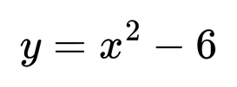
BÀI TẬP VỀ NHÀ
Hãy xét tính chất và dạng đồ thị của các hàm số sau đây:

